Slide 1









Trường Tiểu học Nguyễn Bỉnh Khiêm
BÀI GIẢNG ĐIỆN TỬ TUẦN 4 THÁNG 10
KHỐI 2
Môn: Toán
Tên bài: Phép cộng, phép trừ trong phạm vi 20
Năm học 2024 - 2025
Notes:
Đây là bìa của từng tiết

Slide 2


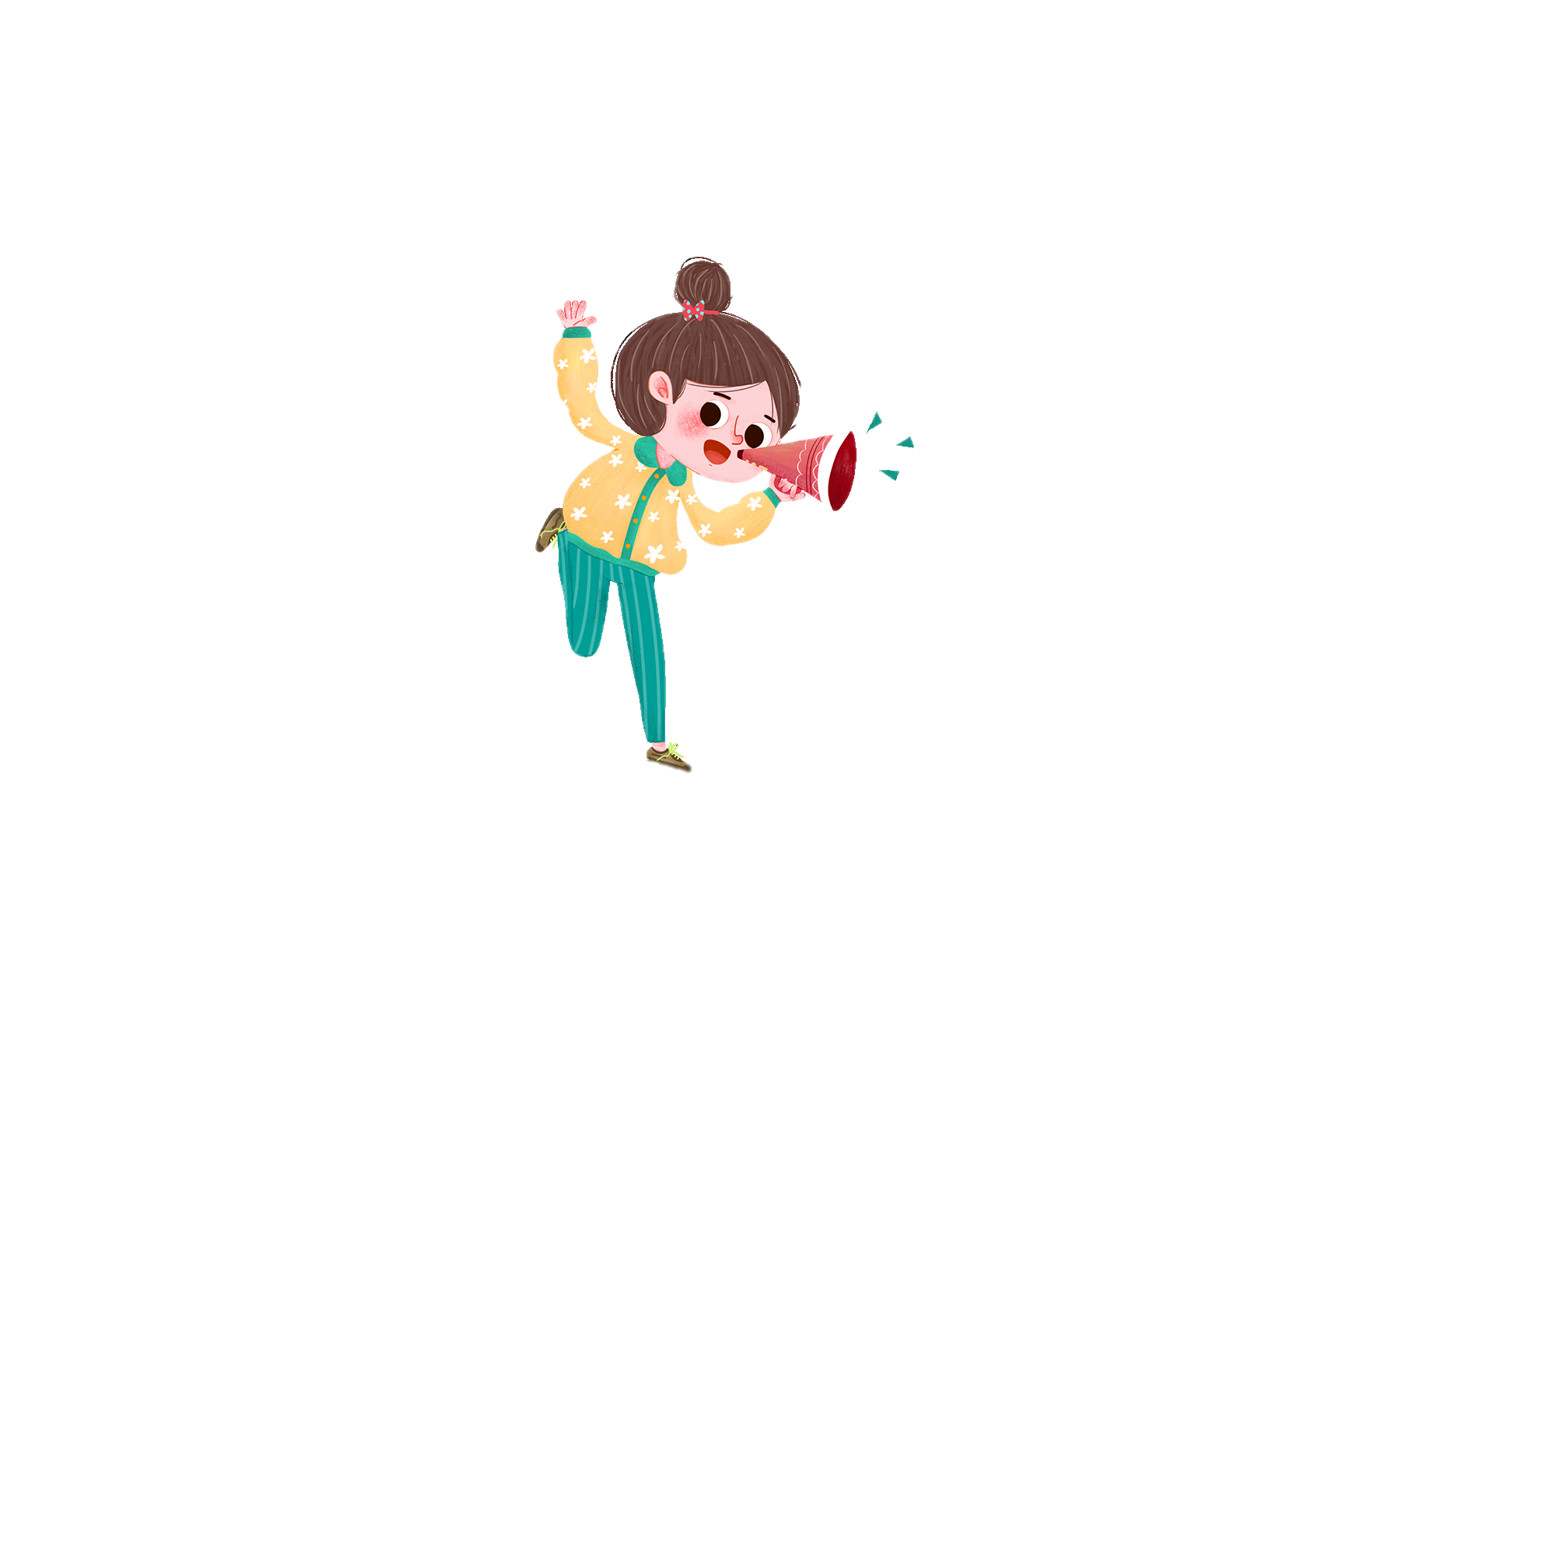




Măng Non
Măng Non

Slide 3


Tính được phép cộng (qua 10) bằng cách nhẩm hoặc tách số.
Hình thành được bảng cộng (qua 10).
Vận dụng được phép cộng (qua 10) vào giải các bài toán thực tế.
Hình thành năng lực giải quyết vấn đề toán học qua hoạt động khám phá, tìm ra cách tính thích hợp.
Rèn luyện năng lực tư duy và lập luận toán học thông qua hoạt động khám phá, tự tìm ra cách tính thích hợp.
Rèn luyện năng lực tư duy và lập luận toán học, năng lực giao tiếp toán học thông qua liên hệ giải quyết các bài tập vận dụng.

Slide 4




Slide 5


Slide 6


Cách chơi: Người chơi chỉ làm theo những gì người quản trò khi nào người quản trò nói có kèm theo từ “mời bạn”.

Slide 7


Slide 8

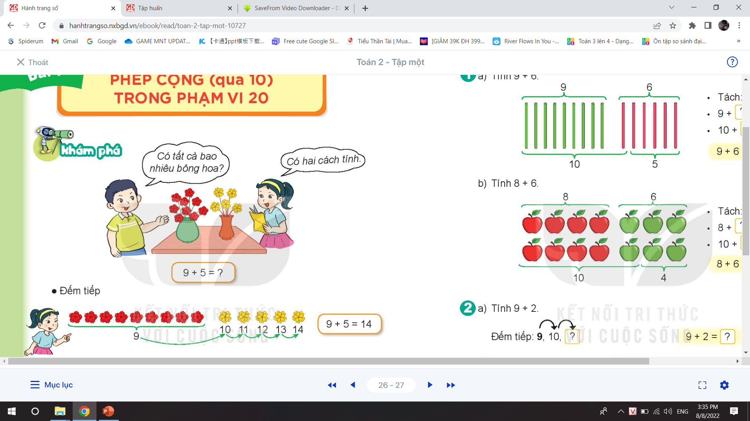


Để biết có tất cả bao nhiêu, ta làm phép tính gì?
Có bao nhiêu
bông hoa màu đỏ?
Có bao nhiêu
bông hoa màu vàng?
Ta tính như thế nào?
9
+
5
=

Slide 9

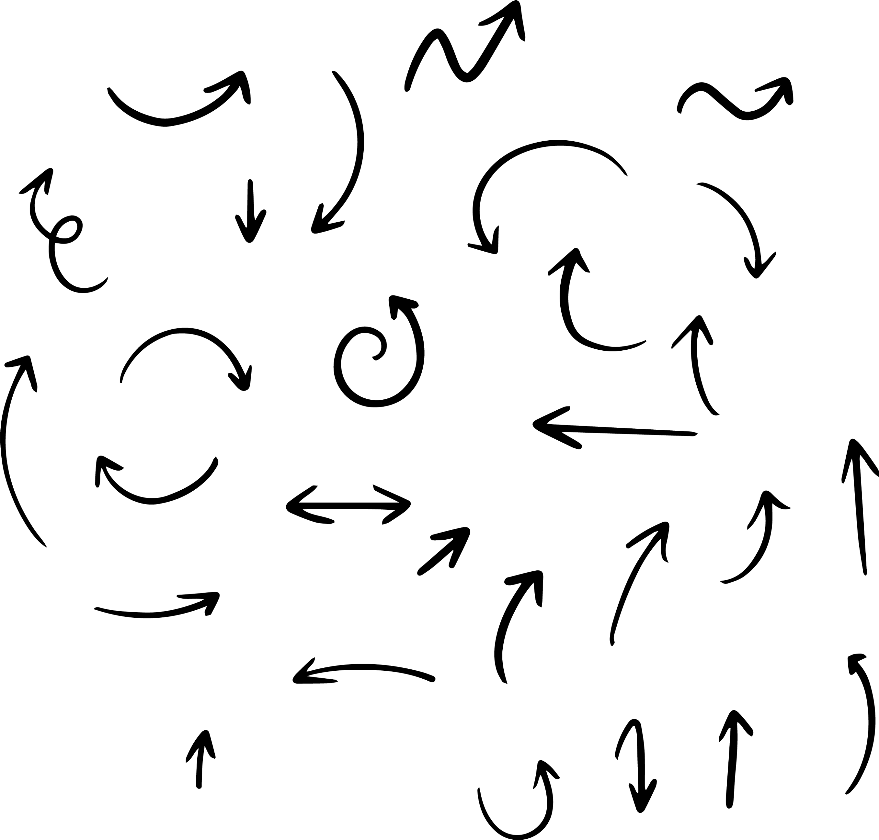


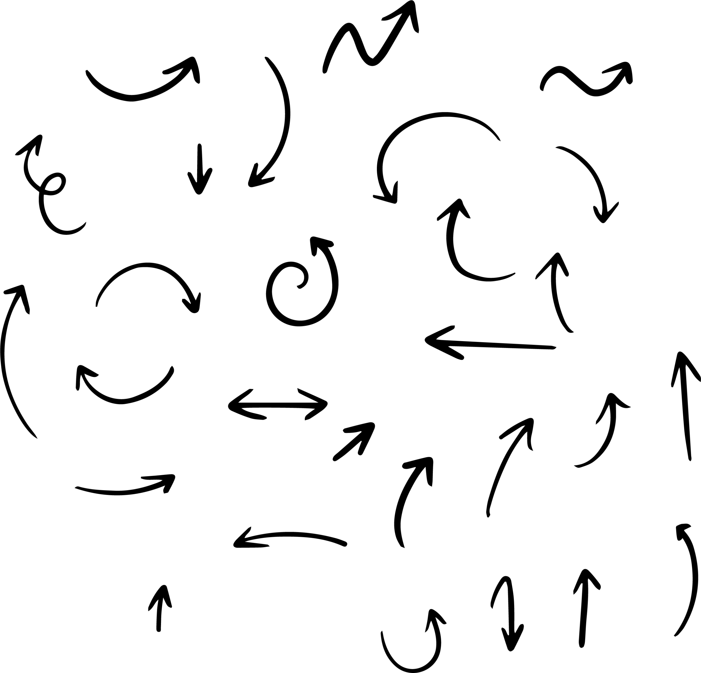
10
11
12
13
14
9
9
+
5
=
14

Slide 10
9
5
4
10

Slide 11
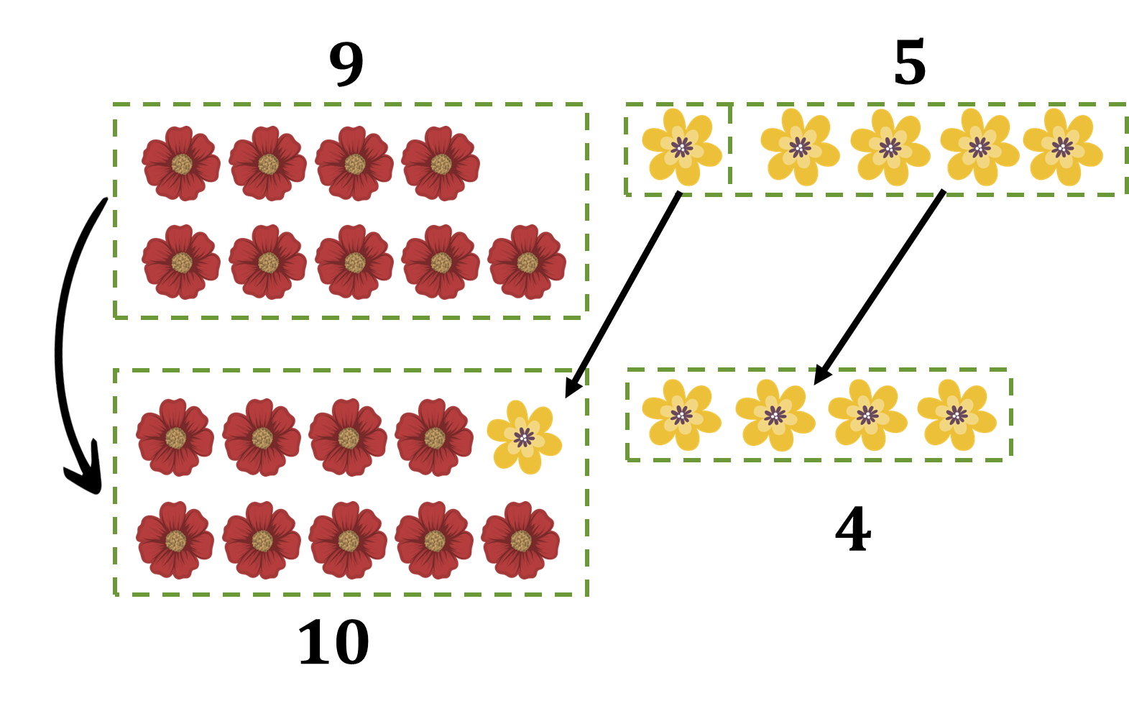
Tách số
Tách:
5 = 1 + 4
9 +
1
=
10
10 +
4
=
14
9 + 5 =
14

Slide 12


Slide 13
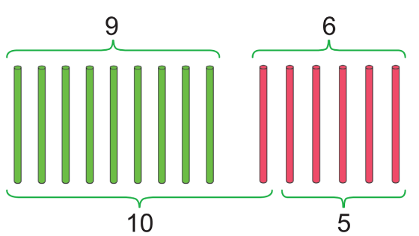
1
a) Tính 9 + 6
Tách:
6 = 1 + 5
9 +
1
=
10
10 +
5
=
15
9 + 6 =
15

Slide 14
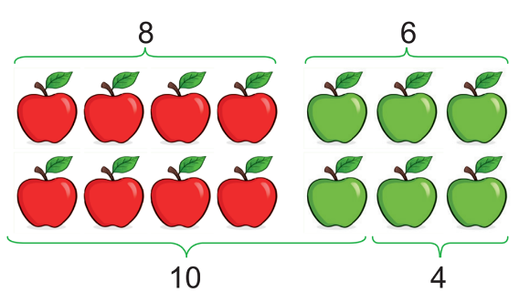
1
a) Tính 8 + 6
Tách:
6 = 2 +
4
8 +
2
=
10
10 +
4
=
14
8 + 6 =
14

Slide 15
2
a) Tính 9 + 2
Đếm tiếp:
9, 10,
11
9+ 2 =
11

Slide 16
2
b)
Tính 9 + 3
Tính 9 + 7
Tách:
3 = 1 + 2
Tách:
7 = 1 + 6
9 +
1
=
10
9 +
1
=
10
10 +
2
=
12
10 +
=
16
6
9 + 3 =
12
9 + 7 =
16

Slide 17
2
c)
8 + 3 =
8 + 5 =
11
13
8 + 4 =
12

Slide 18


Hoàn thành bài tập
Chuẩn bị bài tiếp theo

Slide 19



